Slide 1
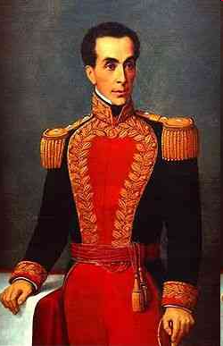

Slide 2
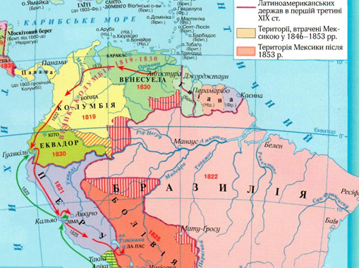
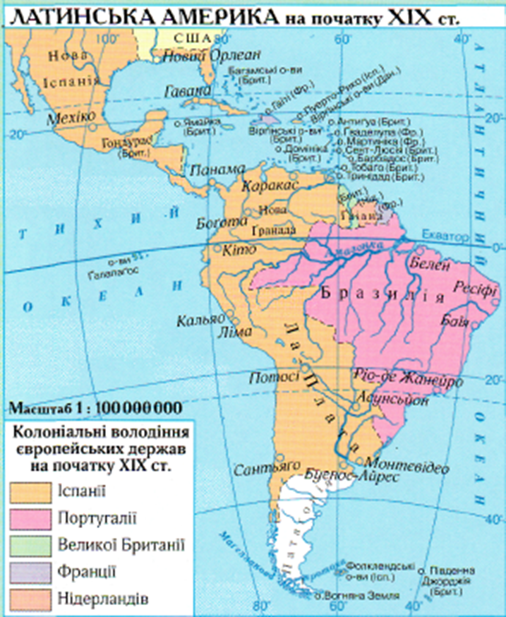
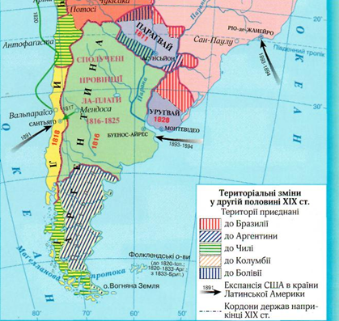
Порівняйте карти. Які зміни відбулися?
З якою темою ми будемо працювати на уроці?

Slide 3
Утворення незалежних держав у латинській Америці

Slide 4
Завдання уроку
Визначити причини національно - визвольного руху в Латинській Америці;
Познайомитися в перебігом національної визвольної боротьби народів Латинської Америки;
Визначити особливості соціально – економічного та політичного розвитку країн Латинської Америки після визволення;
Вчитися встановлювати причинно – наслідкові зв»язки;

Slide 5
План
Повстання рабів на острові Гаїті.
Проголошення незалежності Мексики.
С.Болівар – лідер національно – визвольного руху.
Проголошення незалежності Бразилії.
Особливості соціально – економічного розвитку і політичного розвитку нових держав Латинської Америки в І половині ХІХ століття.

Slide 6
Опорні поняття і дати
Опорні поняття:
Національно – визвольний рух;
Республіка;
Латинська Америка.
1791р. – повстання рабів на о.Гаїті;
1820 – 1826рр. – війна за незалежність іспанських колоній у Латинській Америці;
1819 – 1830рр. – існування держави Велика Колумбія;
1783 – 1830рр. – роки життя С.Болівара.

Slide 7
Проблемне Завдання
Чому національно – визвольний рух набув великого поширення в Латинській Америці саме в І половині ХІХ століття?

Slide 8
Актуалізація опорних знань
Що таке Великі географічні відкриття?
Які країни стали на шлях географічних відкриттів першими?
Які землі були відкриті під час географічних відкриттів?
Що ми розуміємо під терміном Латинська Америка?
Як склалася доля народів Центральної та Південної Америки після географічних відкриттів?

Slide 9

Латинська Америка на початку хіх століття
На основі даних карти визначте:
Яка країна володіла найбільшою площею колоній в Латинській Америці?
Які європейські країни мали колонії в Латинській Америці на початку ХІХ століття?

Slide 10
Латинська Америка на початку ХІХ століття
НАСЕЛЕННЯ
Привілейоване
Непривілейоване
Європейські землевласники
Індіанці, негри, мулати, метиси
Місцева аристократія ( креоли )

Slide 11
Латинська Америка на початку ХІХ століття
Основа економіки країн Латинської Америки – плантації.
Плантація – велике капіталістичне землеробське господарство, де вирощували спеціальні культури: бавовну, цукрову тростину, каву, чай тощо.
Що таке плантаційне рабство?
Яким було становище рабів у Латинській Америці?
На початку ХІХ століття у Латинській Америці перебувало близько 2 млн негрів - рабів
Колоніям заборонялося торгувати з іншими країнами ( тільки з метрополією), високі податки сплачувала місцева аристократія.

Slide 13
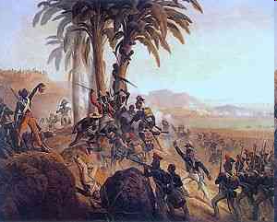
Повстання рабів на о.Гаїті
На островах Карибського моря було поширене плантаційне рабство.
500 тис. рабів перебувало на о.Гаїті ( французька колонія), якими володіли 4 – 5 тис.родин плантаторів.
14 серпня 1791 року – повстання рабів ( 10 тис.чол.) на півночі колонії.

Slide 14
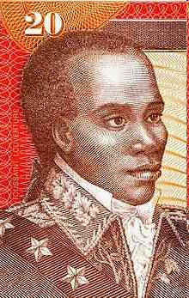
Повстання рабів на о.Гаїті
Очолив повстання Туссен Лувертюр.
«Наше гасло – перемогти або загинути. Смерть або свобода!»
Раби отримали свободу і землі плантаторів, захопили владу.
Це було перше в історії успішне повстання рабів.
Гаїті була проголошена республікою.(1804р.)
Туссен Лувертюр

Slide 15
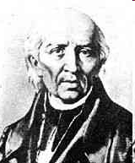
Проголошення незалежності Мексики
На основі п.8.2 §13 (с.156 ) визначте:
Які сприятливі умови склалися для національно – визвольного руху в Мексиці?
Хто очолив повстання у Мексиці?
В якому році Мексика здобула незалежність?
Мігель Ідальго

Slide 16
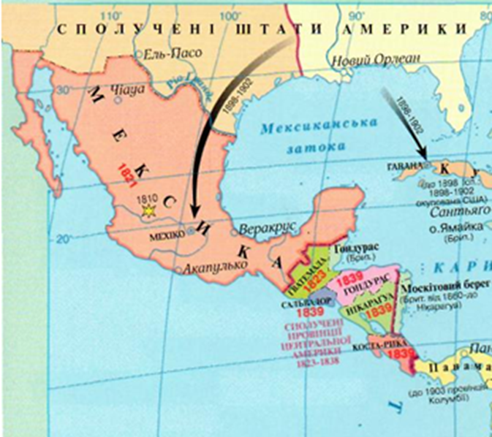

Slide 17
С.Болівар – лідер національно – визвольного руху
Сімон Болівар «Визволитель» (1783 – 1830рр.) брав активну участь в боротьбі проти іспанського панування у Венесуелі (квітень 1810) та проголошенні її незалежною республікою (1811).
Після розгрому останньої іспанськими військами, у 1812 оселився в Новій Ґранаді (сучасна Колумбія), а на початку 1813 повернувся на Батьківщину.
В серпні 1813 його війська захопили Каракас; була проголошена 2-а Венесуельська республіка на чолі з Боліваром. Однак, не провівши реформи для нижчих верств населення, він не зміг заручитися їх підтримкою і в 1814 зазнав поразки.
Болівар знайшов притулок на Ямайці, у вересні 1815 опублікував там відкритий лист, де висловив впевненість у скорому звільненні іспанської Америки.
Симон Болівар

Slide 18
Симон Болівар визнавав необхідним визволення рабів і вирішення інших соціальних проблем. Болівар переконав президента Гаїті А. Петіона надати повстанцям військову допомогу й в грудні 1816 висадився на узбережжі Венесуели.
Відміна рабства (1816) та опублікований у 1817 декрет про наділення солдат визволительної армії землею надали йому змогу розширити соціальну базу його підтримки.
Після успішних дій у Венесуелі його війська у 1819 звільнили Нову Ґранаду.
У грудні 1819 він був обраний президентом проголошеної Національним конгресом в Ангостурі республіки Колумбії, до якої увійшли Венесуела і Нова Ґранада.
У 1822 колумбійці вигнали іспанські сили з провінції Кіто (суч. Еквадор), яка теж приєдналася до Колумбії.

Slide 19


Велика Колумбія
1819 – 1830рр. – конфедерація іспаномовних держав Західної півкулі – Велика Колумбія у складі:
Венесуели;
Колумбії;
Панами;
Еквадору.

Slide 20
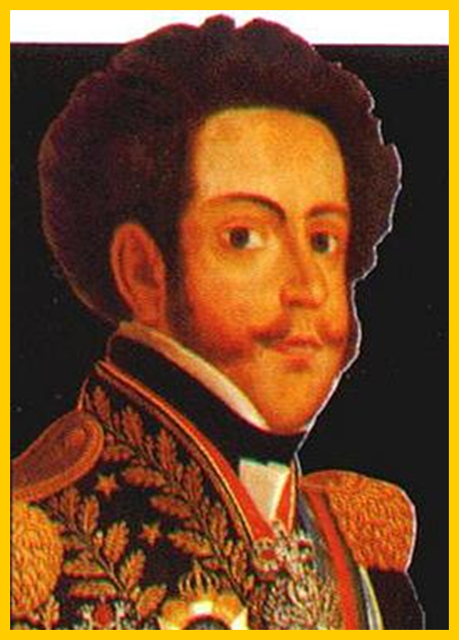
Проголошення незалежності Бразилії
На основі п.8.4 §13 визначте:
Які події спонукали до значних змін в житті Бразилії?
Коли Бразилія була проголошена незалежною?
Який політичний устрій був встановлений у Бразилії?
Імператор Бразилії Педру І.

Slide 21
Підсумки національно – визвольного руху в країнах Латинської Америки
В Латинській Америці були утворені незалежні держави:
1804 р. – Гаїті;
1811р . – Парагвай;
1816р. – Аргентина;
1818р. – Чилі;
1819р. – Велика Колумбія;
1821р. – Перу;
1821р. – Мексика;
1821р. – Федерація республік Центральної Америки;
1825р. – Болівія;
1830р. – Уругвай.

Slide 23
Особливості соціально – економічного розвитку нових держав Латинської Америки в І половині ХІХ століття
Широке використання іноземних кредитів;
Посилення впливу США, Великої Британії, Франції на економіку латиноамериканських країн;
Збереження латифундій;
Селяни не отримали власної землі.

Slide 24
Особливості політичного розвитку нових держав Латинської Америки в І половині ХІХ століття
Утвердження республіканської форми правління;
Прийняття конституцій;
В політичному житті відбувалася боротьба лібералів і консерваторів;
Політичні партії часто використовували в своїй боротьбі за владу армію;
В ряді країн встановлювалися диктаторські режими.

Slide 25
Закріплення
Чому національно – визвольний рух набув великого поширення в Латинській Америці саме в І половині ХІХ століття?
Колоніальний гніт затримував розвиток народів Латинської Америки.
Переважна більшість населення не мали ніяких прав.
Національна буржуазія прагнула правити.
В країнах Європи відбуваються зміни, пов»язані з французькою революцією та наполеонівськими війнами.
Повалення політичних режимів у метрополіях.

